Slide 1
Лабораторна робота №4
з дисципліни
“Комп'ютерна графіка”
Виконав:
студент КН-21
Муравель Максим
Львів 2023

Slide 2
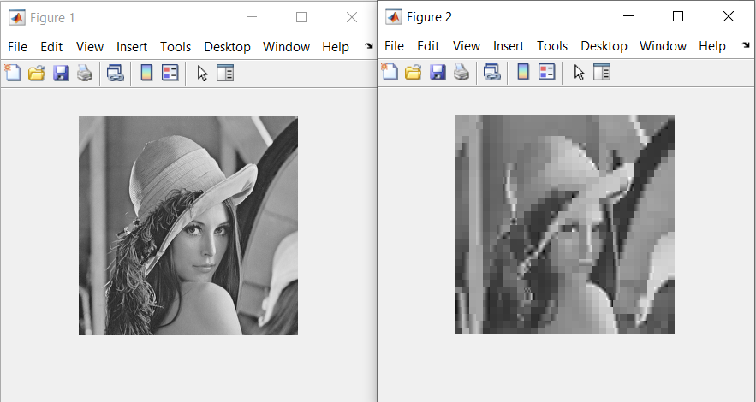
4.1 результат виконання.Реалізація кодека JPEG.

Slide 3
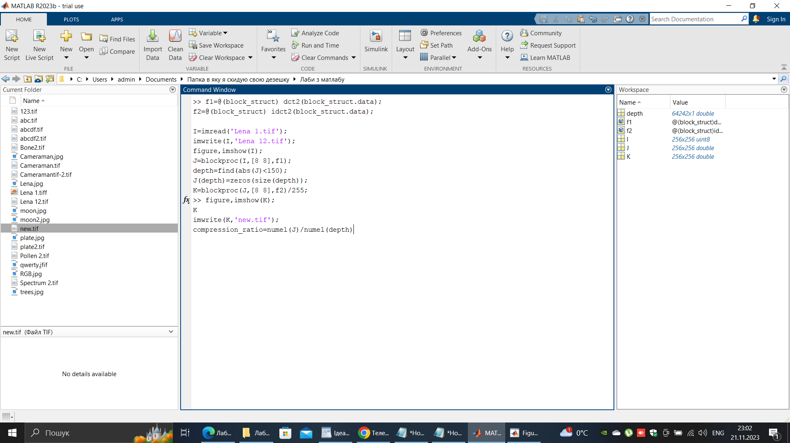
Код програми

